Slide 1
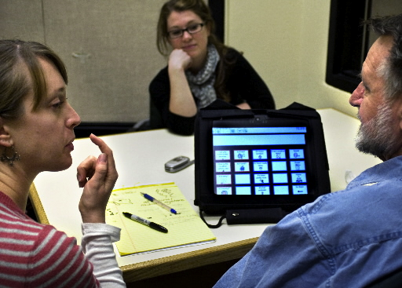
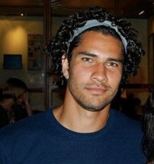


Para todos los niveles
Lunes 5:45 Axinn 229
Clínica de
pronunciación
2
Cambio de edificio / nueva sala!
Dirigida por:

Slide 2
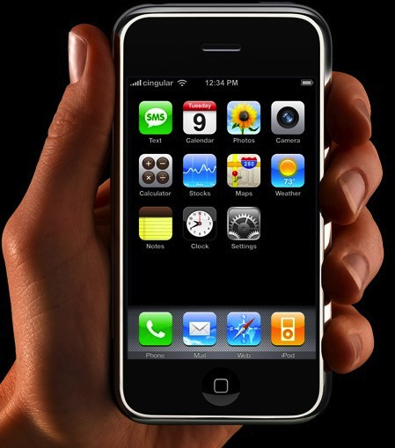
Gracias por apagar
celular

Slide 3
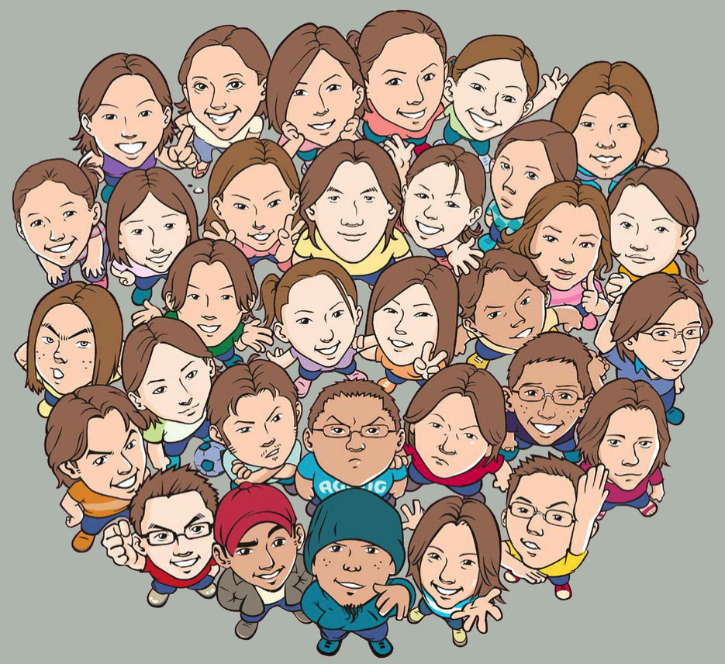
¡Saluda
a un vecino!

Slide 4
Clínica de
pronunciación
Meta
'Goals'
Nuevamente …

Slide 5
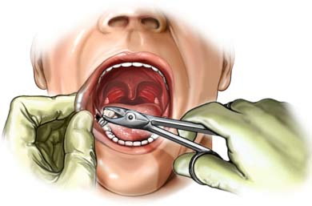

Sacar el
ACENTO EXTRANJERO

Slide 6
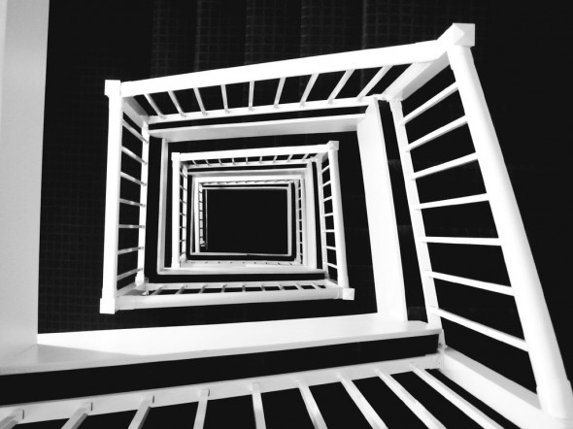
mi
español
Progreso
individual

Slide 7

PREGUNTAS

Slide 8
Sacar el
ACENTO EXTRANJERO
REPASO

Slide 9
Sacar el
ACENTO EXTRANJERO
¡Hola, chica bonita!

Slide 10


¡Hola, chica bonita!

Slide 11
Sacar el
ACENTO EXTRANJERO
Explique …

Slide 12
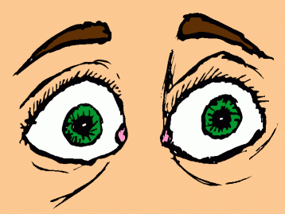
Enemigo #1 …
[ǝ]
¿Qué es una schwa?
La schwa

Slide 13

= sonido
INACENTUADO
('unstressed')

Slide 14
a book

Slide 15
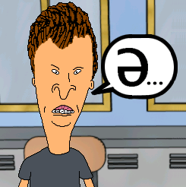

the book

Slide 16
inglés
Anita
español

Slide 17
¡Evite
la schwa!
Anita es una
chica bonita.
español

Slide 18
PREGUNTAS

Slide 20
fama
musa
tina
mira
chupa
Mayra
misa
besa
diga
tuya habla
Málaga

Slide 21
sílaba
público
termina
suplico
tercera
directo
comida
catorce
describa
médico
camina
sincero
lágrima
castillo

Slide 22
divertido
fantástico
últimamente
república
María

Slide 23
El gran reto (“challenge”):
¿sabe Ud articular la palabra siguiente sin acento? (difícil aún para nativos bilingües)
polic í a
¡Ojo!
¡No lleva el acento aquí!
acento
(stress)
schwa!
police
inglés

Slide 24
¿Sabe Ud articular este dicho sin acento?
Cortesía de boca, mucho vale y poco cuesta.
¡Evite la schwa!

Slide 25
Otro reto (“challenge”):
¿sabe Ud. articular esta palabra
sin acento?

Slide 26
PREGUNTAS

Slide 28
Segunda Parte
/ p, t, k /
pasta tabla kilo

Slide 29
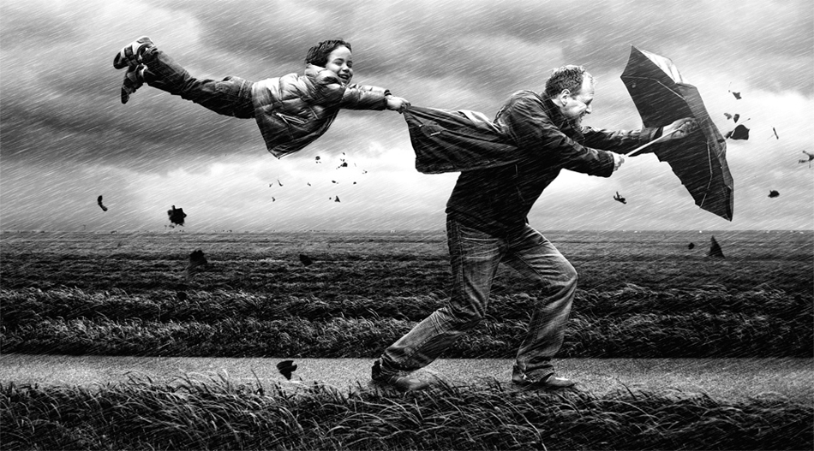
Enemigo #2 …
p^{h}
p^{h}ap^{h}el
La aspiración

Slide 30
p, t, k
inglés
paper
click 3x
table
kill
Usar papel
para demostrar

Slide 31
p, t, k
inglés
/p^{h}, t^{h}, k^{h}/
Usar papel
para demostrar

Slide 32
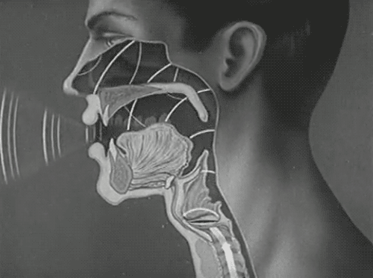
Aspiración
Explosión
inglés
paper
people
plot

Slide 33
SIN
Aspiración
Explosión
español
papel
padre
pasta

Slide 34
SIN
Aspiración
Explosión
español
tabla
tasa
té

Slide 35
inglés vs.
español
COMPARE
inglés
tea
español
té

Slide 36
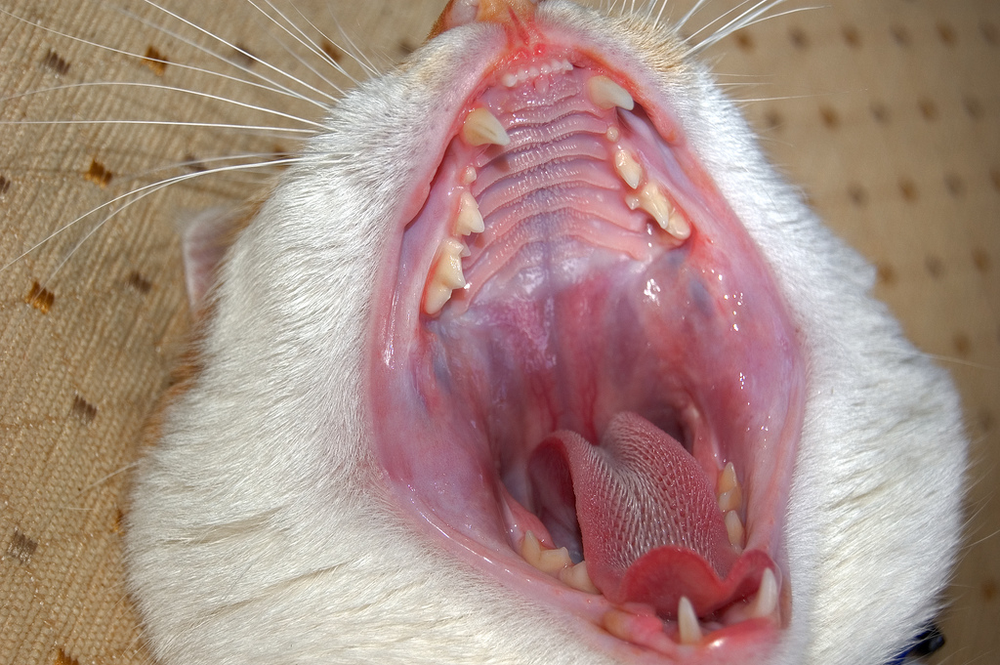
Una nota acerca de la “t”
En inglés es alveolar.
Un gato

Slide 37
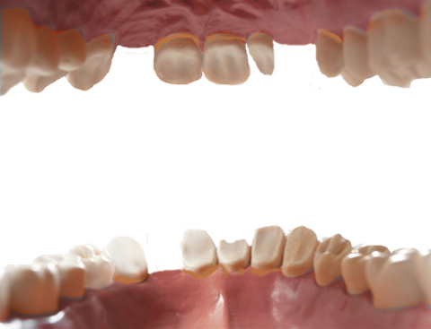
Una nota acerca de la “t”
En español es dental.

Slide 38
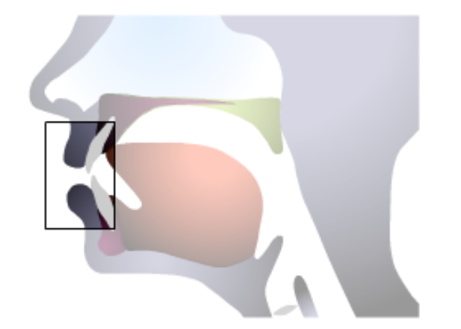
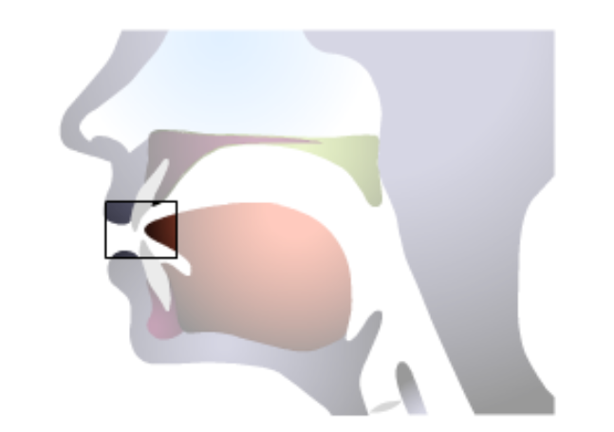
Compara…
Inglés
Español

Slide 41
inglés vs.
español
COMPARE
inglés
table
español
tabla

Slide 42
español
COMPARE
inglés
too
español
tú

Slide 43
español
kilo
/k/
queso
casa

Slide 44
caca
/k/

Slide 45
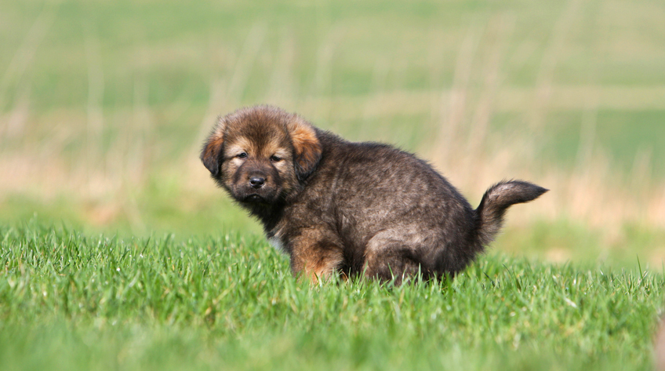
¡No aspire!
El perro
caga caca
/p+k/

Slide 46
¡No aspire!
Tú tío Teodoro
camina como
Pedro Pérez
/p,t,k/

Slide 47

Solución
¿Todavía
aspira?

Slide 48
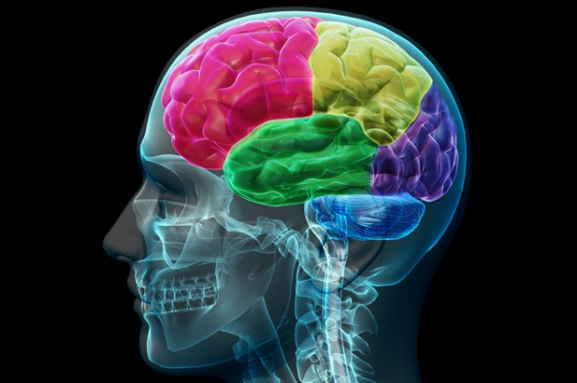

Slide 49
p > bb
t > dd
k > gg

Slide 50
p > bb
p asta =
bbasta

Slide 51
t > dd
t abla =
ddabla

Slide 52
k > gg
k asa =
ggasa

Slide 53
O sea:
click 3x
p > bb
t > dd
k > gg

Slide 54
¡No aspire!
Tu tío Teodoro
camina como
Pedro Pérez
DDu ddío ddeodoro
ggamina ggomo
BBedro BBérez

Slide 55
p = bb
papa frita =
bbabba fridda

Slide 57
¡Practique!
Pito
Pérez
puso
el papel
en el pupitre

Slide 58
¡Practique!
Pídele a Paco un poco de pan.

Slide 59
¡Practique!
Mi tío Teodoro tiene tantos tipos de trajes como tú.

Slide 60
¡Practique!
1. Pito Pérez puso el papel en el pupitre.
2. Pídele a Paco un poco de pan.
3. ¿Puedes poner el programa para el público?
4. Pronto pasa el portero para apuntar la puerta apropiada.
5. Mi tío Teodoro tiene tantos tipos de trajes como tú.

Slide 62
Clínica de
pronunciación
¡Gracias
por su asistencia!

